Slide 1
第三章 药物效应动力学

Slide 2
药物效应动力学
药物的作用和效应
作用机制
量效关系
构效关系
影响因素
Notes:
影响

Slide 3
第一节 药物的基本作用

Slide 4
药物的效应和作用
作用(action): 是指药物与机体组织
间的初始作用；
效应(effect): 由于药物作用引起的机
体在功能或形态上的变化。
Notes:
作用与效应同时使用时应注意先后顺序

Slide 5
NE
药物作用: 对机体细胞的初始作用
α-R
特异性 (Specificity)：构型、电荷、分子大小
血管收缩
心率加快
血压升高
药理效应：引起的机体反应

Slide 6
药理效应是机体器官原有功能水平的改变
1. 药物效应的基本表现
1)兴奋(Stimulation): 机体原有功能的增
强，如肾上腺素可使血压升高；
2)抑制(Inhibition): 机体原有功能的减弱，
如胰岛素使血糖下降。

Slide 7
2. 直接作用与间接作用
3. 选择性
药物只对某些器官或系统产生作 用，只影响少数或某种功能。选择性大的药物，作用的针对性强；选择性小的药物，针对性小，作用广泛，不良反应也多。
药物的选择性取决于药物的结构，靶器官的结合部位，特殊受点，使之亲和力大，反应性高。
Notes:
2.肾上腺素激动alpha受体，是直接作用，使血管收缩、血压升高。
强心苷可以增加心脏收缩，是直接作用；间接作用是利尿，因为其使心输出量增加，肾小球滤过增加，最终导致排尿增多。

Slide 8
药物作用的结果
1. 治疗作用（therapeutic action)
对因治疗（etiological treatment)药物
能消除原发致病因子。
对症治疗(symptomatic treatment)药物
仅能改善症状。

Slide 9
2. 不良反应
1) 副作用(Side reaction): 药物在治疗剂量出现与治疗目的无关的作用，对于病人可能带来不舒适或痛苦，一般较轻微，多半是可以恢复的功能性变化。
2) 毒性反应(Toxic reaction): 用量过大或是药物在体内蓄积过多引起的危害性反应。
3) 后遗效应(Residual effect): 是指停药后，血药浓度已降至阈浓度以下时仍残存的药理效应。

Slide 10
4) 停药反应(Withdrawal reaction):
是指突然停药后原有疾病加剧。
5) 变态反应(Allergic reaction):
是机体接受药物后所发生的免疫病理反
应，又称过敏反应。
6) 特异质反应(Idiosyncratic reaction):
少数特异质病人对某些药物反应特别敏
感，反应性质也可能与正常人不同。
Notes:
4.可乐定降压，停药后血压明显上升。

Slide 11
第二节 药物剂量与效应关系

Slide 12
药物效应的量效关系和
构效关系
1. 量效关系
药物的药理效应随着剂量或浓度的增加而增强，二者间的规律性变化就叫量效关系(dose-effect relationship)；以药物的剂量或浓度为横坐标，效应为纵坐标作图表示，即为量效曲线(dose-effect curve)。
Notes:
在黑板上画一条量效曲线举例

Slide 13
量反应：在个体上反应的效应强度，即
效应可以用数量分级表示者，
如心率，血压，尿量；
质反应：群体上某一效应的出现以阳性
或阴性反应出现的频率或％表
示者，如惊厥，死亡。

Slide 14
(1) 量反应的量效曲线
a. 最小有效量 ( minimal effective dose,阈剂量 threshold dose TD) — 引起药理效应的最小剂量；
b. 最大效应(maximal effect)— 效能(efficacy)
效应随剂量增加而增强，当达到最大程度后,剂量再增加，效应也不增强，为最大效应；如再增加剂量会产生毒性(质变)。
图解说明:

Slide 15
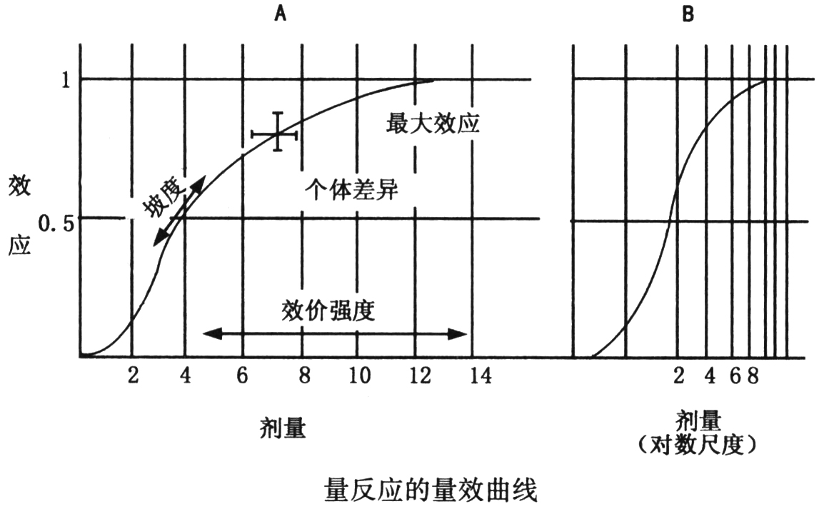

Slide 16
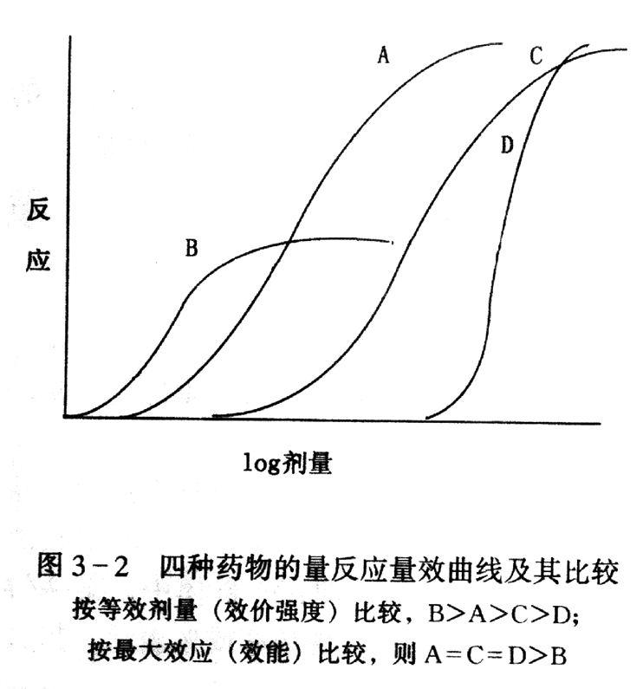
c.效价(Potency)：
是指能引起等效反应的相对浓度或剂量，其值越小，效价强度越大( 1/剂量 )。
d. 药物作用强弱的比较:效价和效能

Slide 17
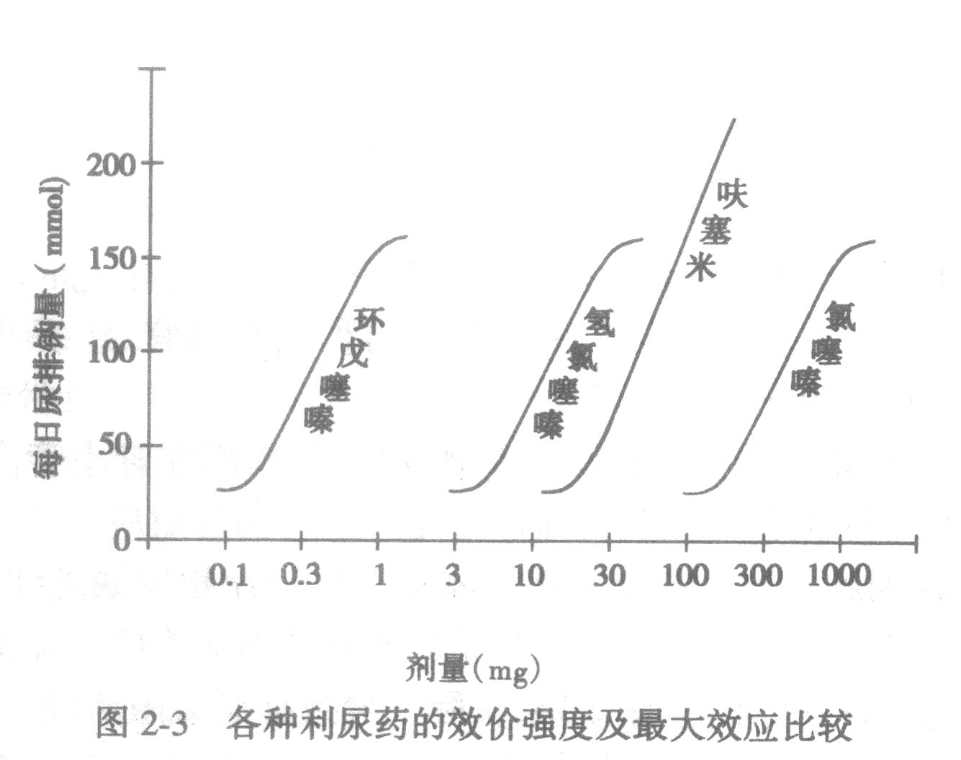
效能与效价比较实例：

Slide 18
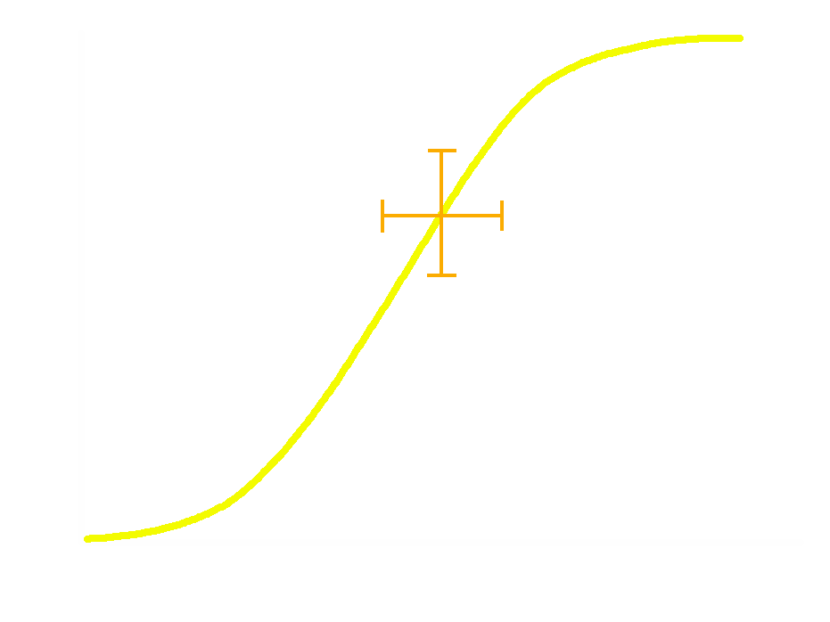
    e. 斜率（slope）
    量效曲线在效应量16%-84%区段大致呈直线。
斜率大 药效激烈
    斜率小 药效温和
100%
效应强度
斜率(slope)
50%
0
药物浓度

Slide 19
量反应：在个体上反应的效应强度，即
效应可以用数量分级表示者，
如心率，血压，尿量；
质反应：群体上某一效应的出现以阳性
或阴性反应出现的频率或％表
示者，如惊厥，死亡。

Slide 20
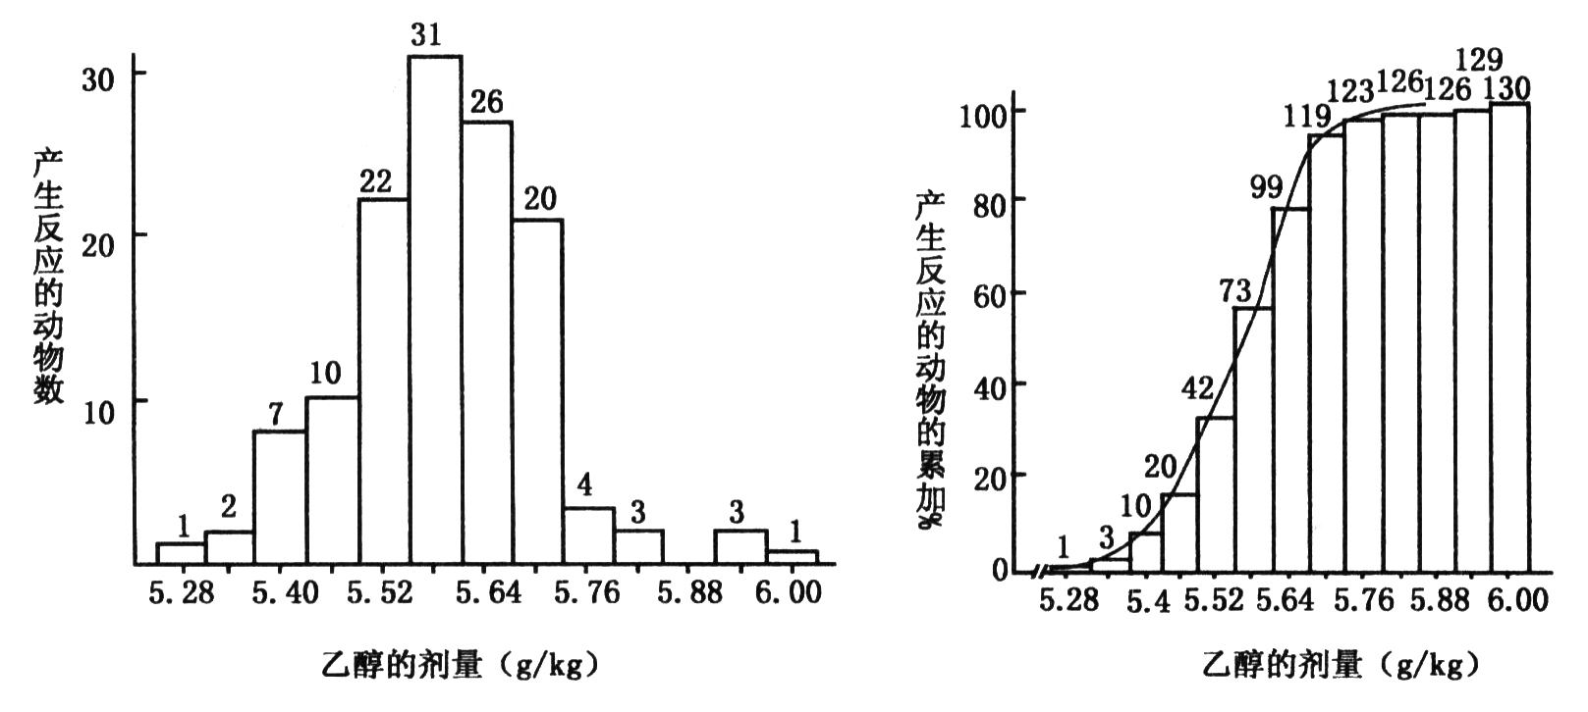
(2) 质反应的量效曲线
a.以某一反应在某一小样本群体中出现的频数为纵坐标，以剂量为横坐标作图，可得一常态分布曲线，即质反应的量效曲线。
Notes:
纵坐标的指标是呼吸衰竭

Slide 21
b. 药效 — 半数有效量 (ED₅₀):
能使群体中有半数（50%）个体出现某一效应的剂量。
毒效 — 半数致死量 (LD₅₀):
能使群体中有半数（50%）个体出现死亡的剂量。
Notes:
在质反应量效曲线中有如下概念：ED50，LD50

Slide 22
c. 安全范围:LD₅₀ 和 ED₅₀之间的距离
治疗指数 (TI) : LD₅₀ / ED₅₀
安全指数(SI) : LD₅ /ED₉₅
可靠安全系数(CSF): LD₁ /ED₉₉

Slide 23
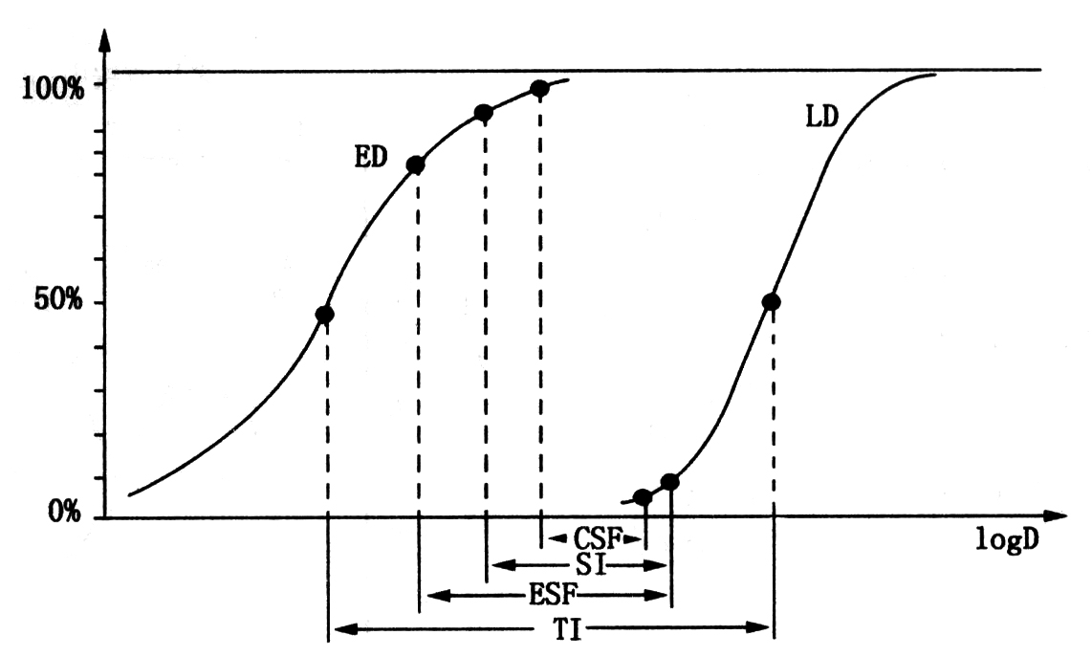
Notes:
LD50/ED50适用于两条曲线平行的情况；但是如果两条曲线不平行，就需要多方面考虑

Slide 24
2.构效关系 (SAR)
时量关系
药理学三大关系 量效关系
构效关系
化学构造决定药物的效应，化学结构
是药物特异性的物质基础。

Slide 25
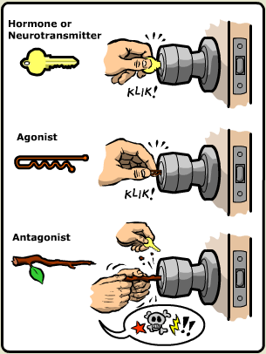
1) 拟似药 ---- 化学结构相似，药效相似
拮抗药 ---- 化学结构相似，药效相反
2) 光学异构体
左旋体 ---- 多数具有药理作用
右旋体 ---- 一般无药理作用
3) 同一类药物的作用性质取决于基本骨架
结构,侧链的长短往往决定药物的作用强弱
Notes:
根据化学构造与药物效应的关系，将药物分为拟似药和拮抗药

Slide 26
药物作用机制
改变细胞周围环境的理化性质
补充机体所缺乏的各种物质
对神经递质、介质或激素的影响
Notes:
药物作用机制对于每个具体的药物会在个论里面讲解，但总结起来主要有一下几点

Slide 27
作用于一定的靶点
⑴ 药物与受体的相互作用
⑵ 影响离子通道
⑶ 与酶的相互作用
⑷ 影响载体分子
基因治疗
Notes:
2.硝苯地平治疗高血压，是钙通道阻断剂；奎尼丁是钠通道阻断药
3.阿司匹林是COX抑制剂，高血压治疗药有些是血管紧张素转化酶抑制剂

Slide 28
第三节 药物与受体

Slide 29
受体学说及药物－受体的
相互作用
占领学说(occupation theory)
速率学说(rate theory)
二态模型学说(two model theory)
Notes:
效应力

Slide 30
药物作用的受体理论
（一）、受体研究的由来
1878年Langley根据阿托品和毛果芸香碱对猫唾液分泌具有拮抗作用这一现象，提出在神经末梢或腺体细胞中可能存在一种能与药物结合的物质
1905年 Langley 研究烟碱与箭毒对骨骼肌的兴奋和抑制作用时，提出“接受物质”这一概念

Slide 31
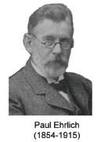
1908年Ehrlich首先提出“受体”概念
受体应具备的两个特点：
其一，特异性识别和结合配体 （ （Ligand）的能力
其二，药物-受体复合物可引起 （ 生物效应

Slide 32
（二）、受体的概念和特征
1、基本概念
（1）受体（receptor）: 存在于细胞膜或细胞内，能识别、结合特异性配体（如药物、激素、神经递质），并产生特定生物效应的生物大分子。

Slide 33
（2）配体（ligand）: 能与受体特异性
结合的物质，也称第一信使。
内源性配体：神经递质、激素
外源性配体：药物、毒物

Slide 34
2. 受体与药物相互作用的基本概念
占领学说(occupation theory)
速率学说(rate theory)
二态模型学说(two model theory)
Notes:
效应力

Slide 35
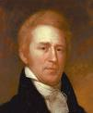
占领学说 (occupation theory)
1933年Clark提出—— 受体只有与药物结合才能产生药理效应，效应强度与被占领的受体数目成正比
1954年Ariens完善了“占领假说”，提出“内在活性”的概念

Slide 36
1) 亲和力(Affinity): 药物与受体结合的
能力
2) 内在活性(Intrinsic activity, α)
激动受体并产生效应的能力。药物作用取决于亲和力和内在活性。
3) K_{D}=K₂/K₁=[L][R]/[LR]
k₁
L+R
LR
E
k₂
Notes:
KD是解离常数

Slide 37
完全激动药(Full agonists): 为既具有
亲和力又具有内在活性的药物，它们能与
受体结合并激动受体而产生效应 (α=1)；
拮抗药(Antagonists): 为只有较强的亲
和力而无内在活性的药物 (α=0)；
部分激动药(Partial agonists): 有较强
的亲和力但内在活性不强 (0<α<1)。

Slide 38
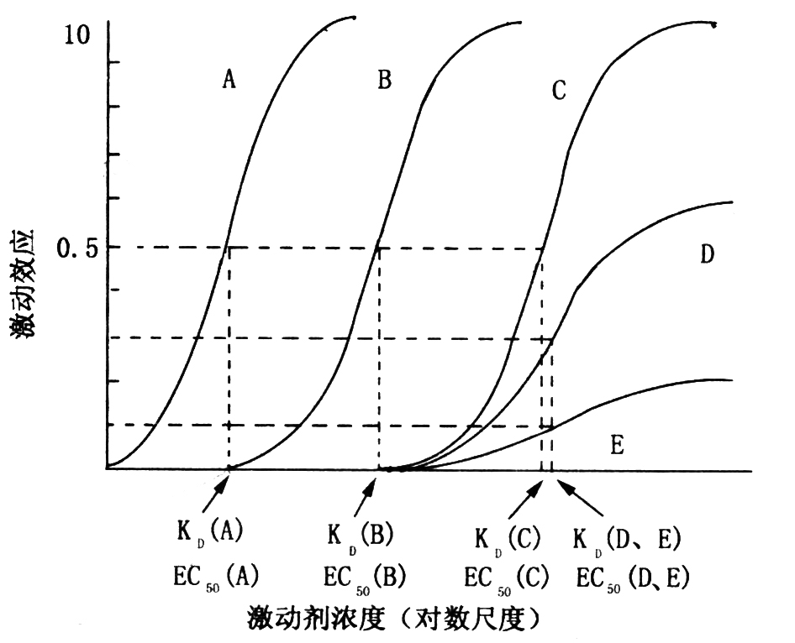

Slide 39
拮抗药类型：
a.竞争性拮抗药
* 与激动药争夺同一受体，拮抗药的作
用可被增加激动剂的剂量而取消；
* 增加阻断药的剂量，使量效曲线平行右
移；
* 最大效应不变（效能不变）。

Slide 40
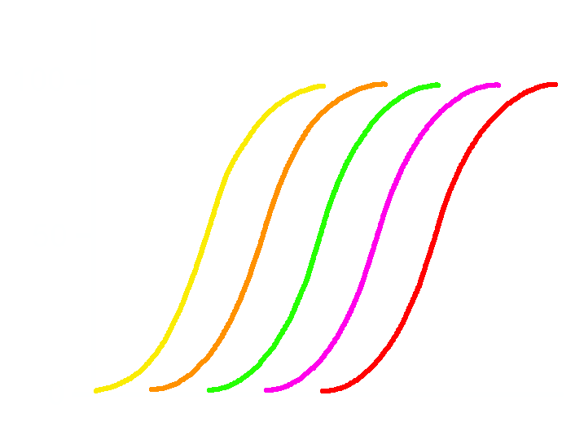
激动药 ＋递增剂量的竞争性拮抗药
激动药
最大效应（%）
剂量比
对数浓度（激动药 ）

Slide 41
Agonist alone
Agonist + antagonist
Increased agonist
+
antagonist

Slide 42
b. 非竞争性拮抗药:
* 同样也表现出量效曲线右移，但不
平行；
* 量效曲线表现是抑制最大效应，量
效曲线下移，增加激动剂也不能取
消拮抗剂的作用。

Slide 43
非竞争性拮抗药
(Noncompetitive antagonist, Irreversible antagonist)
  在拮抗药作用下，激动药的亲和力和内在活性均降低，增加剂量也不能恢复到无拮抗药时的Emax

Slide 45
Agonist alone
Agonist + antagonist
Increased agonist
+
antagonist

Slide 46
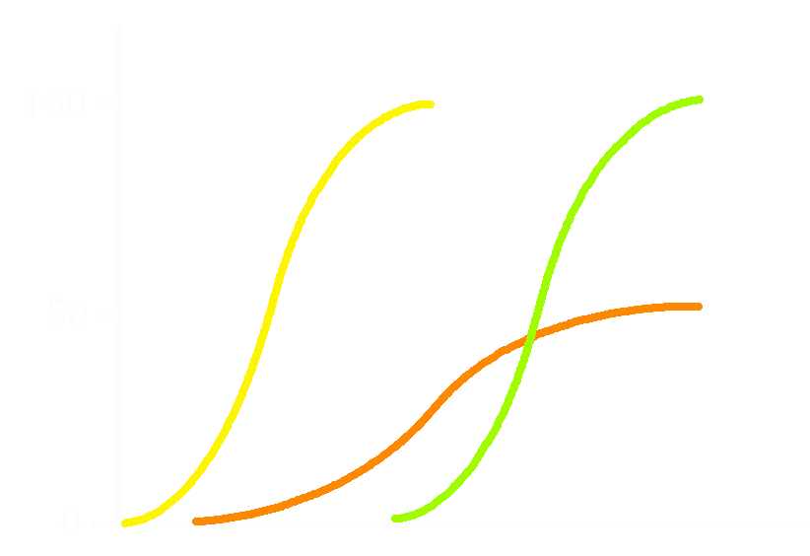
＋竞争性拮抗药
激动药
最大效应（%）
＋非竞争性拮抗药
药物的对数浓度

Slide 47
8) 拮抗指数 pA₂ :
表示竞争性拮抗药的作用强弱；
(A)₂的概念: 将激动药的浓度增加2倍时，要使其效应与原有激动药的效应相同，这时所需的拮抗药的摩尔浓度。

Slide 48
* 如果(A)₂值大, 所需拮抗药的浓度大，
拮抗作用弱；
* 如果(A)₂值小, 所需拮抗剂的浓度小，
拮抗作用强；
* pA₂= - log(A)₂
pA₂值越大, 拮抗能力越强。

Slide 49
速率学说
1961年由Paton提出，速率学说认为：
药物作用最重要的因素是药物分子与受结合的速率。药物作用的效应与其占有受体的速率成正比，而与其占有的多少无关。
效应的产生是一个药物分子和受点相碰时产生一定量的刺激，并传递到效应器的结果。

Slide 50
二态模型学说
此学说认为受体的构象分活化状态(R*)和失活状态(R)。两态处于动态平衡，可相互转变。在不加药物时，受体系统处于无自发激活的状态。加入药物时则药物均可与R*和R两态受体结合，其选择性决定于亲和力。

Slide 51
R
R*
L
L
R*
L
R
L
激动药

Slide 52
3. 药物-受体相互作用后的细胞反应
1) 离子通道偶联型受体
2) G 蛋白偶联受体
3) 激酶偶联型受体
4) 基因转导型受体

Slide 53
4. 受体生理性调节与药物作用的关系
细胞膜上受体的数目或反应性可受其周围的生物活性物质或药物（激动药或拮抗剂）的作用或浓度的影响而发生改变。
受体的调节
脱敏
增敏
Notes:
脱敏的分类方式有几种，按引起脱敏的刺激可分为同源性脱敏和异源性脱敏。

Slide 54
如果增敏和脱敏表现在受体密度上的变化称为上调和下调。
上述物质浓度过高、作用过强或长期激动受体，受体数目可减少，称为衰减性或向下调节。反之，可使受体数目增加，称为上增性或向上调节。

Slide 55
THE END

